Slide 1


ManfredSteyer
Asynchronität mit Promises
Manfred Steyer
SOFTWAREarchitekt.at

Slide 2
Inhalt
Http-Zugriff
DEMO: Erste Lösung
Promises
DEMO: Bessere Lösung

Slide 3

HTTP-Zugriff als Beispiel für asynchrone Operationen

Slide 4
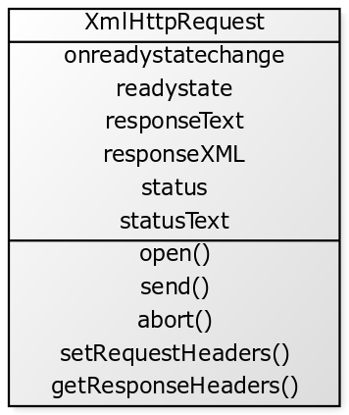
XHR

Slide 5
Readystate
Unsent (0)
Opened (1)
Headers Received (2)
Loading (3)
Done (4)

Slide 6
XHR
function loadData() {
var xmlhttp;
xmlhttp = new XMLHttpRequest();
[…]
}

Slide 7
XHR
function loadData() {
var xmlhttp;
xmlhttp = new XMLHttpRequest();
xmlhttp.onreadystatechange = function() {
if (this.readyState == 4 && this.status == 200) {
console.debug(this.responseText);
}
};
[…]
}

Slide 8
XHR
function loadData() {
var xmlhttp;
xmlhttp = new XMLHttpRequest();
xmlhttp.onreadystatechange = function() {
if (this.readyState == 4 && this.status == 200) {
console.debug(this.responseText);
}
};
xmlhttp.open("GET", "http://...", true);
xmlhttp.send();
}

Slide 9
DEMO

Slide 10

Promises

Slide 11
Promises
Definiert einen Wert, der (noch) nicht zwingend bekannt ist.
Zustände:
pending, fulfiled, rejected

Slide 12
Promises
function loadData() {
return new Promise((resolve, reject) => {
//Async:
resolve(4711);
//reject("err!");
});
}

Slide 13
Promises
function loadData() {
return new Promise((resolve, reject) => {
//Async:
resolve(4711);
//reject("err!");
});
}
Wird sofort ausgeführt!
loadData()
.then((result) => {
console.log(result);
})
.catch((err) => {
console.log(err);
});

Slide 14
Promise Chaining
loadData()
.then((result) => {
return 'XYZ';
// throw new Error();
})
.then((result) => {
console.debug(result == 'XYZ');
})
.catch((err) => {
console.log(err);
});

Slide 15
Promise Chaining
loadData()
.then((result) => {
return loadData(…); // erfolgreich
// return loadData(…); // nicht erfolgreich
})
.then((result) => {
console.debug(result == 'XYZ');
})
.catch((err) => {
console.log(err);
});

Slide 16
DEMO

Slide 17
Übung
Betrachten Sie die gezeigte Implementierung.
Implementieren Sie analog dazu eine Methode search für Ihren PassagierManager.
Nutzen Sie die folgende URL zum Abrufen von Passagieren:
http://angular.at/api/passagier?name=Muster

